Slide 1

Казнить нельзя помиловать
Откровенно об аналитиках-рекрутерах
Татьяна Гудкова
Ведущий бизнес-аналитик I-Sys
г. Самара
Notes:
Мы сегодня будем говорить об аналитиках-рекрутерах.
Картина мира
Я рассказываю про совмещенные собеседования, когда на интервью сразу присутствуют и аналитик и HR и PM.
В моем случае аналитик-рекрутер – это аналитик, участвующие в собеседовании при отборе аналитиков-кандидатов.
У нас в компании, как правило, аналитика-рекрутера зовут на собеседование тогда, когда будущий кандидат будет пересекаться с ним (рекрутером) по работе.
Почему появились мысли по поводу собеседования с аналитиком и по поводу поведения аналитика на собеседовании.
Не потому что я какой-то супер-рекрутер или прошла много собеседований как кандидат. Нет.
Опыт как рекрутера позволил мне по другому оценивать коллег-рекрутеров, перенимать их хороший опыт и отмечать для себе те ошибки, которые влияют на решение кандидата относительно компании.
Этими наблюдениями я хочу поделиться с вами.

Slide 2

Поднимите руки
Кто активно участвует в собеседованиях как аналитик-рекрутер?
Кого хотя бы раз собеседовал аналитик-рекрутер?
Notes:
Про целевую аудиторию, чем полезен доклад.
Если вы узнаете, что вас будет собеседовать аналитик, то что вы чувствуете?
Я внутренне собираюсь. Потому что с PM можно договорится ☺.
Аналитик-рекрутер видит вас насквозь и выдержать достойно собеседование с аналитиком-рекрутером это не просто.

Slide 3
О ком говорим?
Говорим:
НЕ говорим:
Junior
Regular
Senior
Lead
Expert
HR
PM
Notes:
Мы будем говорить об аналитиках от младших позиций до ведущих.
Это как раз те люди, которые чаще всего приходят на собеседование.
Мы не будем говорить о «суперзвездах», HR, PM.
Об HR и PM должны говорить HR и PM.
Мы не будем говорить о лидах и экспертах.
Я с ними на собеседовании, как рекрутер, не сталкивалась, ничего не могу сказать ☺.

Slide 4
Цели кандидата
Цели рекрутера
Оценить кандидата, выяснить подходит ли кандидат проекту и компании
Понравится кандидату как команда и компания
Понравится рекрутерам
Оценить команду рекрутеров, выяснить подходит ли проект и компания
Notes:
Мы должны не только найти хорошего аналитика, но и не оттолкнуть его.
Понравится ему как команда, как компания.

Slide 5
Так в чем проблема?
Кандидат, который ушел с плохим впечатлением к вам не вернется
IT-рынок тесен, а сарафанное радио работает
Notes:
Хорошие специалисты к вам могут больше не прийти
Вы ему не понравились, и все, он вас разлюбил.
Там, где человек не пройдет собеседование, но с ним вели себя корректно и доброжелательно скажет тем, кто спросит «они классные».
Соответственно и наоборот. Т.е. это рекомендации, плюс ваше имя либо первое в личном рейтинге компаний для кандидата, либо последнее.
История №1 про хождение по мукам.
История №2 про человечное собеседование.
Эмоциональный фон, чем отличались, что дальше будет рассказано.

Slide 6


Осторожно!
Жесткий поединок и завышенные требования
Шаблонные критерии оценки кандидатов
Notes:
У начинающих рекрутеров, несколько проблем, и все они связаны с угрозой статусу:
Рекрутеру кажется, что его оценивают. Проще всего выигрышно смотреться на фоне провалившегося кандидата.
Завышенные требования к кандидату. Если требования завышены, то опять же кандидата проще «завалить».
Кратко, самоутвердиться – это не самоцель.
Интервью превращается в жесткий поединок с кандидатом. Сама через этот этап прошла. Поняла, что так нельзя.
Опытные рекрутеры, сталкиваются с проблемами реже. Но бывает.
Через определенное время вырабатывается свой шаблонные критерии оценки к кандидату, уже не раз сработавший список вопросов, взгляд замыливается.
В результате можно не заметить или пропустить хорошего кандидата.

Slide 7
Требования к кандидату
Представить себе кандидата: что знает, что умеет и его психологический портрет
Понимать что принципиально, а где можно подвинуться
Notes:
Еще составляя требования по вакансии важно представить себе кандидата и понять по каким требованиям можно подвинуться.
Про психологический портрет.
Все зависит от проекта. У вас какой проект?
У вас есть возможность роста? Если нет, амбициозный аналитик вам скорее всего не подойдет.
Может быть вам нужен человек, выполняющий рутинную работу?
Пример про критичные требования.
Пример про некритичные требования.

Slide 8
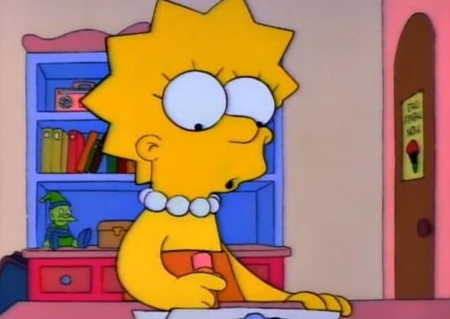
Подготовка и план
Уметь рассказать о компании и о проекте за HR и за PM на случай форс-мажора
Уметь честно продать роль аналитика на проекте
Составить план вопросов на основании резюме и подготовить тестовые задания
Notes:
Готовиться важно.
Важно уметь рассказать о компании, команде проекте.
Иногда бывает так, что ни HR, ни PM рядом нет, форс-мажор. Вы должны уметь и знать, что говорить кандидату, как продавать. Не продавайте неправду.
Даже если есть HR и PM рядом, важно уметь продать роль аналитика на проекте.
Продаем корректно, не врём! Без перегибов.
Также перед собеседованием я обычно набрасываю план вопросов на основании резюме.
Если нужно распечатайте тестовые задания.

Slide 9

Практический опыт
Хуже
Лучше
Перебиваем и перетягиваем на себя одеяло
Видим слабые места и начинаем нападать
Договариваемся заранее кто за кем говорит с кандидатом
Подключаемся, когда передадут слово
Если перебиваем, то корректно
Наблюдаем со стороны
Notes:
Кто начинает? Договоритесь заранее.
На этом этапе всегда очевидны слабые места кандидата с точки зрения теории, навыков, знаний предметной области.
И если есть цель завалить кандидата (вспоминаем о жестком поединке), то это самый удачный момент. Перебивать, перетягивать на себя одеяло, углубляться в темы, в которых кандидат явно слаб. Все. Кандидат растерялся, нить разговора потеряна, HR судорожно пытается спасти положение.

Slide 10
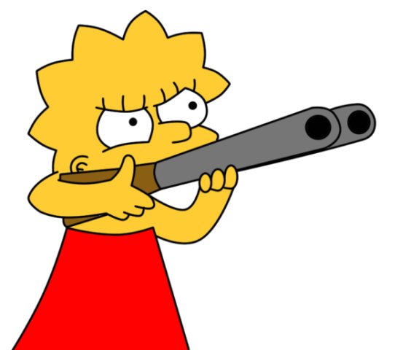
Теоретические вопросы
Хуже
Лучше
Не учитываем опыт
Ждем безупречных знаний
Выбиваем ответ «до последнего»
Интонация и реакция на ответы кандидата оставляет желать лучшего
«Вы говорили, что... расскажите нам об этом»
Не ожидайте «книжного» ответа
«Хорошо, идемте дальше»
Notes:
Если вы не учитываете опыт кандидата, бескомпромиссно ожидаете и требуете канонических знаний.
Если вы выбиваете и требуете ответа в соответствии со своими шаблонами и знаниями, при этом интонацией и реакцией на ответы занижаете знания и опыт кандидата, то все, тушите свет:
Опытный аналитик-кандидат может воспринять ваш настойчивый интерес к его теоретическим знаниям как не уважение к его опыту. Еще и оскорбится.
Начинающий аналитик-кандидат может растеряться и уйти в себя.
Корректно формулируйте вопрос. Вопросы по существу рождают ощущение у кандидата, что его опыт уважают.
Задавая вопросы режиме «вы говорили, что... расскажите нам об этом», вы уже можете составить мнение о специалисте. Не обязательно спрашивать скучными шаблонами.
Услышьте ответ в первых фразах, если кандидат назвал 5 каких-либо методов из 8, не дожимайте до победного, перейдите к следующему вопросу. «Хорошо, идемте дальше». Или ищите того, кто назовет все 8, или решите для себя достаточно ли вам этих знаний на проекте.
Если вас угнетает, что кандидат не отвечает, как по написанному, абстрагируйтесь. Кого вы предпочтете: практикующего врача или врача-теоретика при прочих равных?

Slide 11

Предметная область Это субъективное мнение
Проблемы
Решения
Все хотят таких аналитиков
Их очень мало, и они дорого стоят
Не всегда могут работать в IT-сфере
Растить таких аналитиков самостоятельно
Лучше хороший аналитик без знаний предметной области, чем эксперт в предметной области не из IT -сферы
Notes:
Этот слайд – субъективное мнение и опыт.
Где-то в параллельных вселенных есть удачные примеры ☺.
История №3 про хождение по мукам
Эксперт в предметной области без скилла в ИТ-области или наоборот. На своем опыте склоняюсь к последнему.
Когда эксперт в предметной области это благо? Когда есть человек отвечающий за ИТ.

Slide 12
Нужные шаблонные вопросы
Проблемы
Решения
Такие вопросы никто не любит
Их список заранее известен и к ним можно подготовится
Пример:
Почему вы хотите уйти?
Что бы вы хотели изменить на текущем месте работы?
Не ограничиваться стандартным списком
Не задавать все эти вопросы подряд
Локус контроля и референция вам в помощь
Notes:
Никто не любит шаблонные вопросы. Какой самый известный шаблонный вопрос?
Почему вы хотите уйти? Что бы вы хотели изменить на текущем месте работы?
Я не психолог ни разу, все что ниже, на основании источников: Светлана Иванова «Искусство подбора персонала» и Слава Панкратов «Как пробудить ответственность в сотрудниках»
Стремление – избегание.
Помогает прощупать возможные проблемы.
Оптимальный для Вас руководитель, он какой?
Мне важно, чтобы он был профессионалом, умел вдохновить команду, стремился развивать своих подчиненных и достигал успехов. Стремление «был», «умел», «стремился», «достигал», «развивать», «успех». Амбициозный, мотивировать успехом и развитием.
Мне важно, чтобы он не был трудоголиком, не орал по пустякам и мог защитить нас от агрессивных заказчиков. – Избегание, «не был», «не орал», «пустяки», «защитить», «агрессивный». Могут быть проблемы с деспотичным руководителем и агрессивным заказчиком.
Локус контроля или «Кто виноват?».
«Я виноват …», «Обстоятельства виноваты…».Можно определить готов ли кандидат брать на себя ответственность.
Внутренняя\внешняя референция.
Как он отвечает на вопросы ниже. «Я считаю …» или «Коллеги\Руководитель считают …».
И то и другое – хорошо, просто по разному можно мотивировать. Просто инструмент.
Вы считаете свою карьеру успешной? Почему?
Вы хороший партнер в команде? Почему Вы так думаете?
Как Вы определяете, успешно ли идет проект?

Slide 13

Раздражающие вопросы
Проблемы
Решения
Эти вопросы кандидаты не любят еще больше чем шаблонные
Пример:
Задачки на логику и сообразительность
Предлагать ситуации
Оценивать реакцию и подход к решению проблем
Не выбивать правильный ответ
Пример:
Заказчик хочет зеленую кнопку, а мы можем только красную. Что дальше?
Notes:
Иногда задачки на логику и сообразительность бывают настолько нелепы…
Зачем? Зачем спрашивать про то, как разделить бутылки водки и деньги между тремя, собирающимися выпить мужчинами? Даже про газель с мячиками еще туда-сюда… У меня один знакомый любит спрашивать на собеседовании что-нибудь из высшей математики: логарифмы, дифференциалы.. Зачем?
Да, скорее всего вы хотите оценить подход и реакцию. Предлагайте ситуации.
Ситуации работают лучше. Даже самый простой пример. «Заказчик хочет зеленую кнопку, а мы можем только красную. Какие варианты развития ситуации могут быть дальше?».

Slide 14
Личное впечатление
Проблемы
Решения
Оцениваем нравится ли кандидат лично
Сомневаетесь, не берите
Важно, чтобы кандидат подходил команде и проекту
Notes:
Когда собеседование подходит к концу у нас уже сложилось впечатление.
Иногда единственное, что не нравится в кандидате, это его манера говорить, его черты характера, которые не нравятся лично вам.
Сомневаетесь, не берите.
Иногда наоборот, кандидат так понравился, что не замечаешь его недостатки.

Slide 15
Обратная связь
Руководителю: «Мне понравился, потому что <…> и это критично для нашего проекта. Вот это <…> кандидат не знает, но это не критично для нашего проекта.»
Кандидату: «Мы с тобой одной крови!»
Notes:
Дайте грамотную обратную связь своему руководителю по результатам собеседования.
«Мне понравился, потому что <…> и это критично для нашего проекта. Вот это <…> он не знает, но это не критично для нашего проекта.»
Вспоминаем, что на этапе подготовки мы определились с тем, что важно, а что нет. Это должно помочь.
Это субъективный опыт. Аналитик не принимает решение о приеме на работу. Но иногда он может донести решение о результатах собеседования (мы, к сожалению не можем предложить вам проект, но вы молодец ☺, хорошо себя показали, было интересно). Мне безумно приятно, когда мне перезванивает аналитик (тут даже не важно скажет он мне да или нет). Это всего лишь штрих. Признание. Нестандартный человеческий подход. Иногда именно это приятное воспоминание кандидат проносит через года.

Slide 16

Еще раз, что делать
Готовиться к собеседованию и понимать где можно подвинуться
Продавать кандидату роль аналитика, проект и компанию, честно и без перегибов
Задавая вопросы, помнить от том, как кандидат их воспринимает
Давать качественную обратную связь
Notes:
Готовьтесь к собеседованию. Подумайте где можно (если нужно) подвинуться в требованиях.
Продавайте себя кандидату, честно и без перегибов.
Задавая вопросы, думайте о том, как кандидат их воспринимает.
Дайте качественную обратную связь своему руководителю.
Помните о том, что кандидат должен уйти от нас с ощущением того, какие мы классные.
Даже если мы его мучили и в хвост и в гриву полтора часа. Даже если мы ему откажем.
Если мы все сделаем правильно, он будет вспоминать нас с теплыми чувствами ☺.

Slide 17
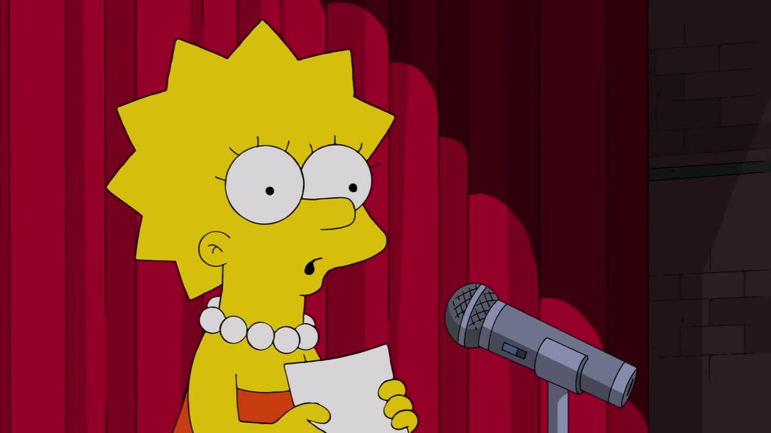
Спасибо за внимание
Татьяна Гудкова
I-Sys
t.gudkova@i-sys.ru
tatyana.nik.gudkova@gmail.com

